Slide 1
A celanova de curros e celso emilio
FUNDACIÓN CURROS ENRÍQUEZ
Paula Conde – Encargada da Casa dos Poetas

Slide 2
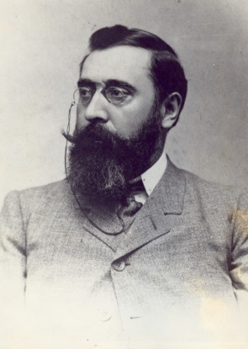
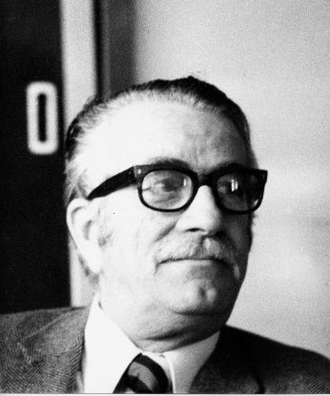
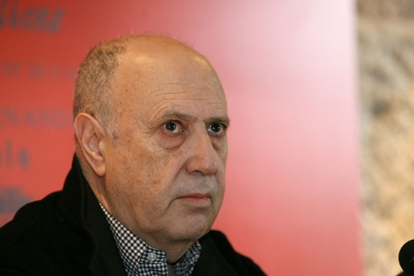
Celanova: terra de poetas
Manuel Curros Enríquez (Aires da miña terra, O Divino Sainete)
Celso Emilio Ferreiro (Longa noite de pedra, Onde o mundo se chama Celanova)
Xosé Luís Méndez Ferrín (Arraianos, Fría Hortensia e outras historias)
Castor Elices, Xosé Velo Mosquera…
Baldo Ramos
Paulino Vázquez
Carlos Montero
José María Paz Gago

Slide 3
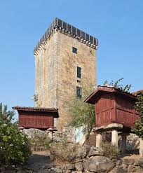
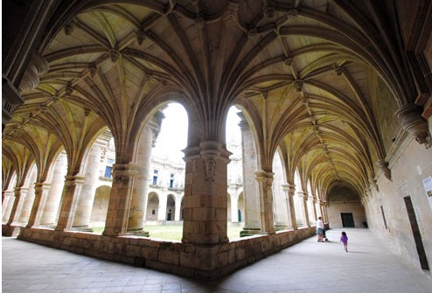
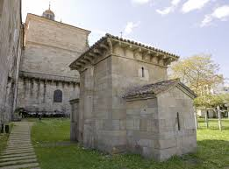
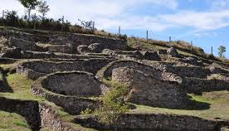
CELANOVA: Un paseo pola historia de galicia
Cultura castrexa : CASTROMAO
Baixa Idade Media : VILANOVA DOS INFANTES
Alta Idade Media : CAPELA DE SAN MIGUEL
Idade Moderna : MOSTEIRO DE SAN SALVADOR
Idade Contemporánea : CASA DOS POETAS

Slide 4
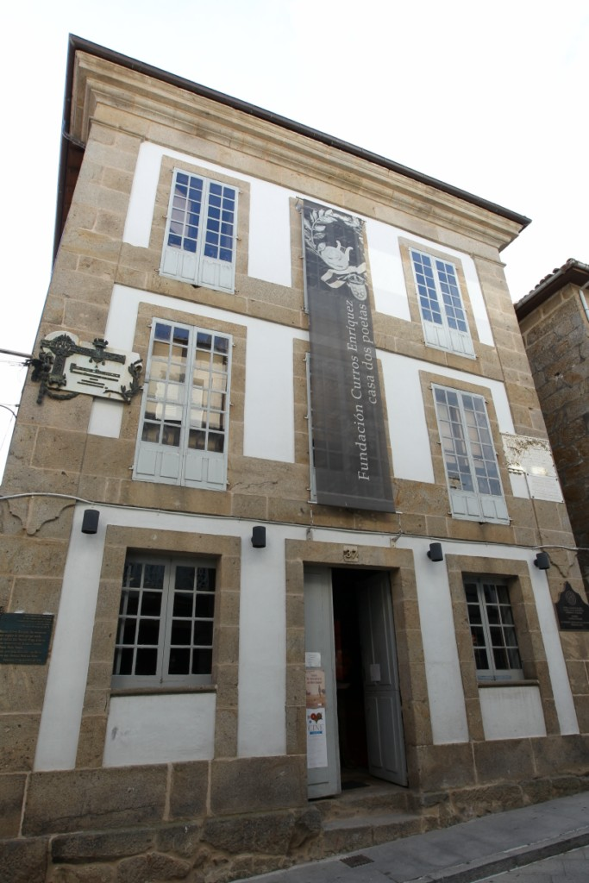
Quen somos e que facemos
FUNDACIÓN CURROS ENRÍQUEZ:
Entidade cultural sen ánimo de lucro de interese galego
Fin principal:
DIFUNDIR VIDA E OBRA
DOS ESCRITORES DE CELANOVA
Encargados da xestión da
CASA DOS POETAS
Exposición permanente sobre Curros Enríquez
e aproximación a Celso Emilio

Slide 5
algúns Dos nosos proxectos
“POEMAS NA RÚA” – Percorrido urbano por libre en Celanova a través de paneis con textos dos nosos escritores.
“RUTA CURROSIANA” – Roteiro de curta distancia que conecta lugares presentes na poesía de Curros:
A Virxe do Cristal
O gueiteiro
Unha boda en Einibó
XOGO DE BÚSQUEDA “ FRÍA HORTENSIA”
VIAXE POR TERRAS ARRAIANAS
PROXECTO DA “ITINERARIO DO REXURDIMENTO” En colaboración coas Fundacións Rosalía de Castro e Eduardo Pondal.
CESO EMILIO FERREIRO
MANUEL
CURROS
ENRÍQUEZ
XOSÉ LUÍS
MÉNDEZ FERRÍN

Slide 6
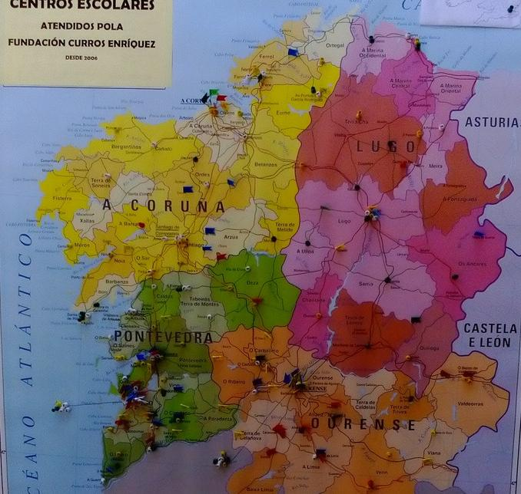

Resultados anuais
6.000 visitantes na Casa dos Poetas
2.000 escolares – 50 centros
(ata xuño 2016: 2.300 escolares -61 centros)
10 ANOS 200 centros diferentes
+ 30 centros superan a 5ª visita
Como chegamos a estes resultados?

Slide 7
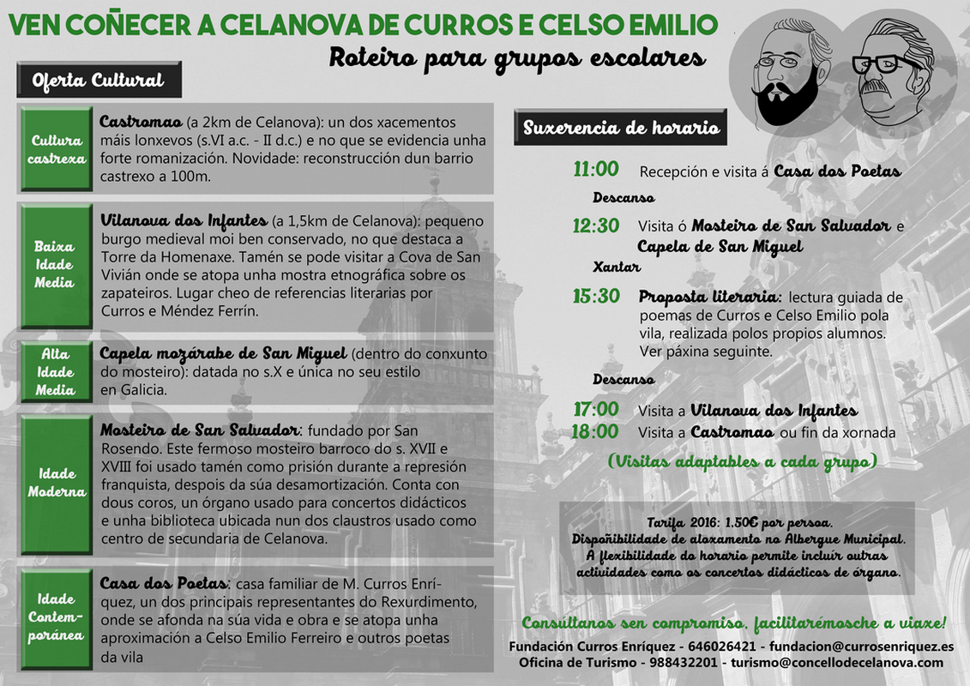
Folleto dispoñible en WWW.CURROSENRIQUEZ.ES

Slide 8
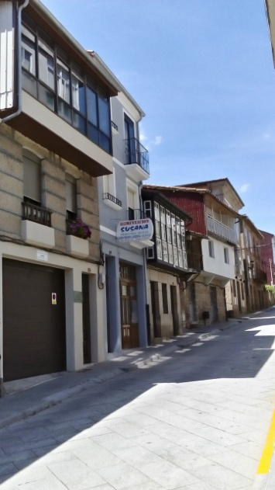
A literatura e os escritores como fío conductor
RECEPCIÓN : Presentación da ‘vila literaria’
1ª VISITA Casa dos Poetas: protagonismo dos escritores
Centrámonos en Manuel Curros Enríquez
Guiños a Celso Emilio Ferreiro: paso pola súa casa natal, vídeo de Celanova no que fai de narrador…
VISITA ó Mosteiro
PERCORRIDO LITERARIO: Entrega dun folleto
Lecturas de CURROS
Praza Maior CANTIGA conexión vida estudiantil
A IGREXA FRÍA conexión visita Mosteiro

Slide 9
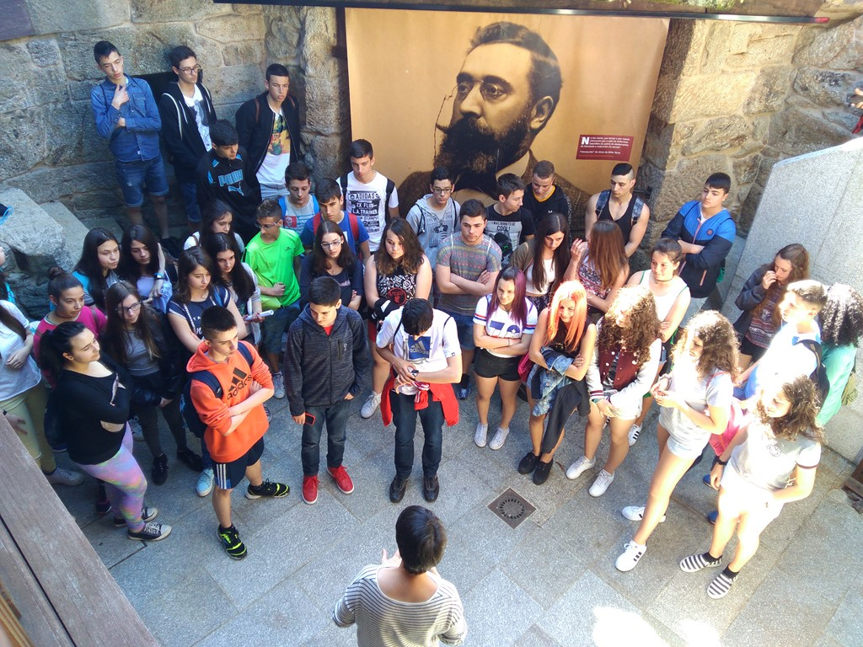
Ies da pobra do caramiñal VISITANDO A CASA DOS POETAS

Slide 10
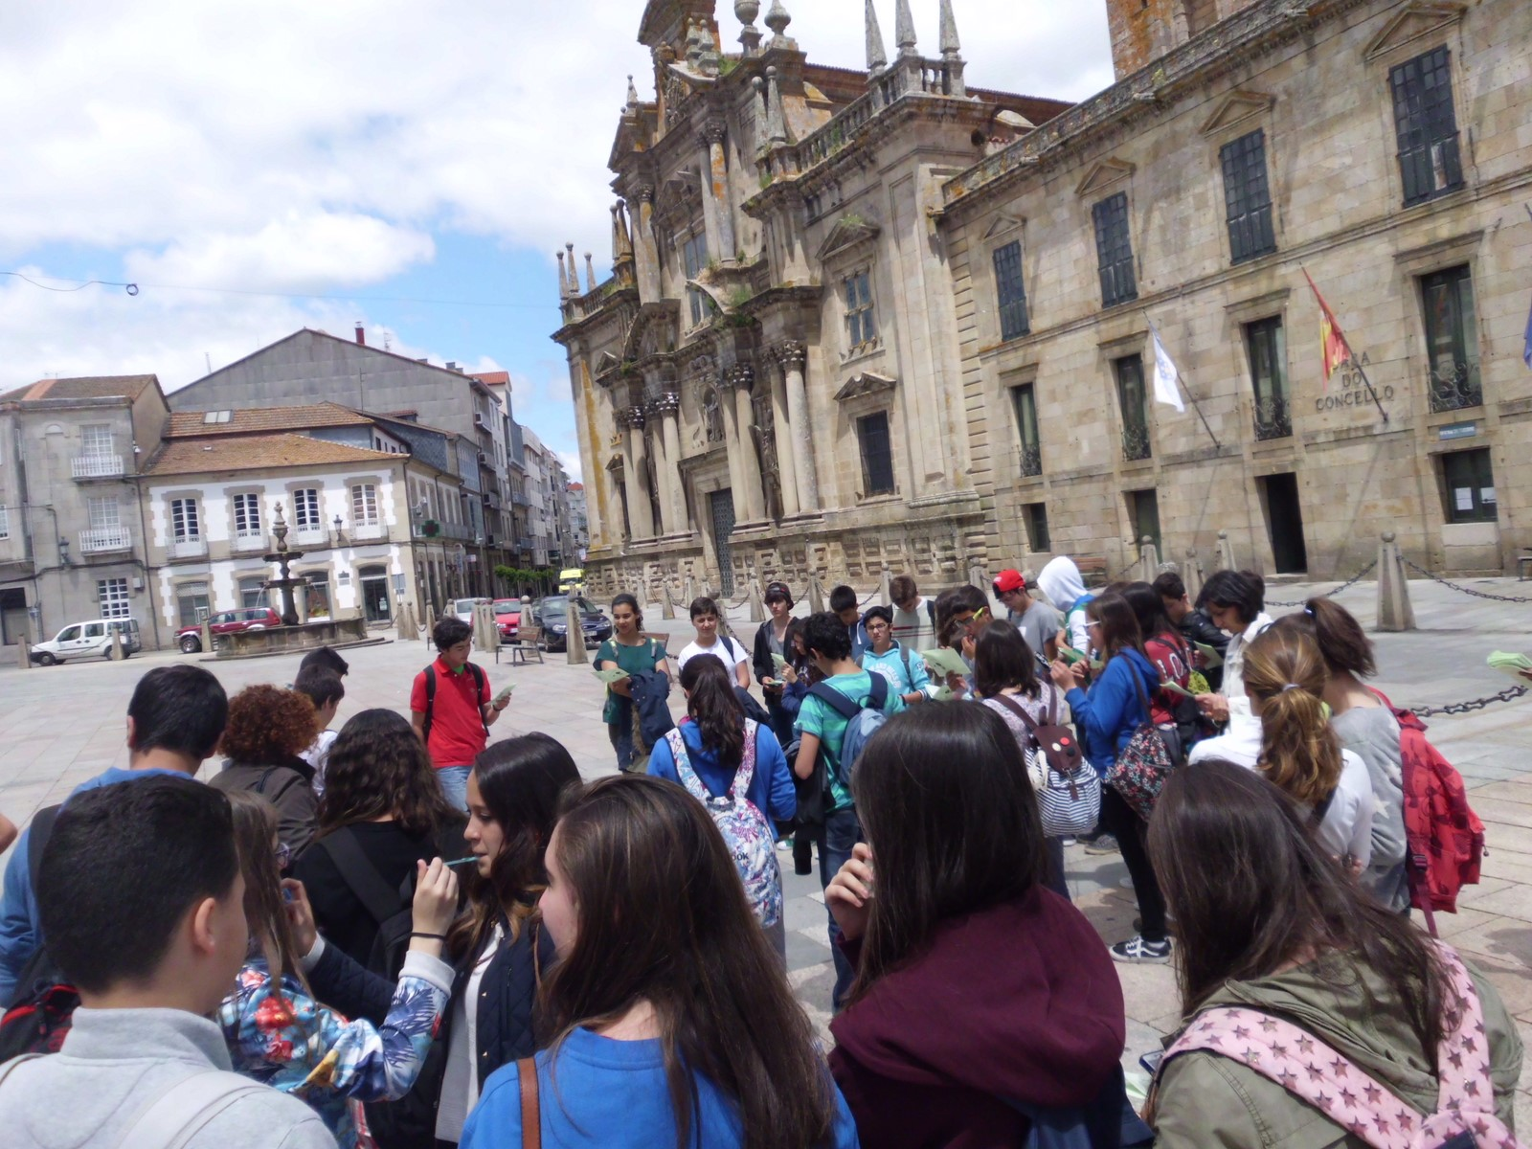
Ies de rodeira (cangas) LENDO A CURROS
Por cima dos agros,
do monte no medio,
levántase aínda,
hidrópico e negro
cal xigante hipopótamo morto ;
de vermes cuberto ,
o lombo deforme do vello mosteiro.

Slide 11
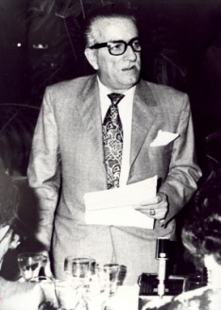
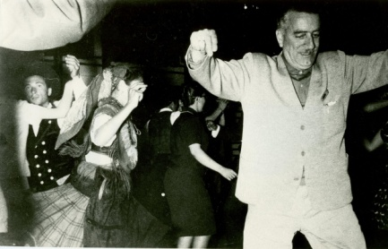
A literatura e os escritores como fío conductor
PERCORRIDO LITERARIO:
Lecturas de CELSO EMILIO FERREIRO
Arquivo do Mosteiro (CELA) - Conexión visita Mosteiro (Prisión)
MAIO 1972, I
LONGA NOITE DE PEDRA
Biblioteca IES Celanova – CEF - Conexión vida monacal + uso actual
XANEIRO 1972, II
Praza do Millo – frente local A taberna do Galo
Inicio ‘A TABERNA DO GALO’

Slide 12
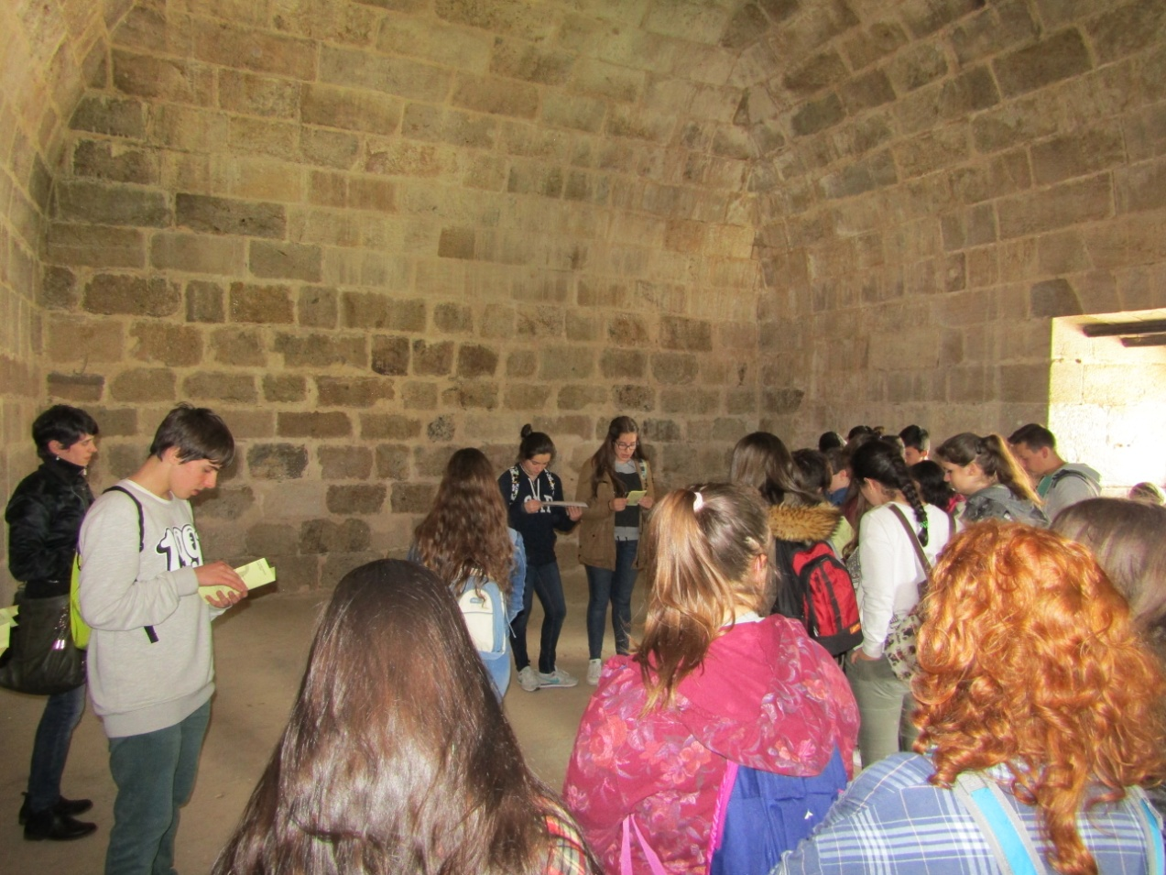
Cpi de mondariz lendo a celso emilio na cela
Colléronme preso un día
i atáronme mau con mau
por culpa dun falso amigo,
fillo bastardo dun can.
O teito é de pedra.
De pedra son os muros
e as tebras.

Slide 13
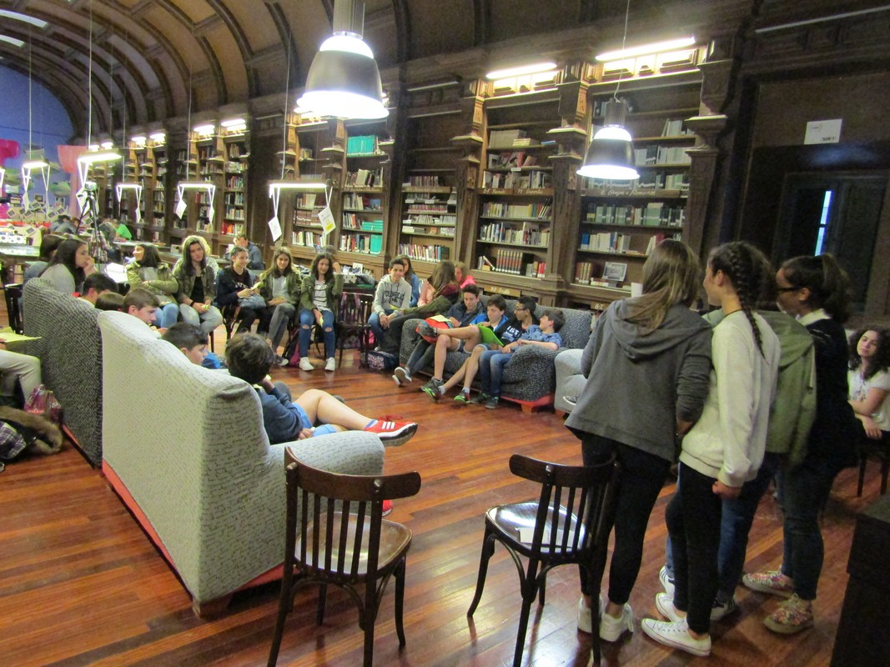
Ies a paralaia (Moaña) lendo a celso emilio na biblioteca do ies
Cando quero vivir
digo Moraima.
Digo Moraima
Cando semento a espranza,
Digo Moraima
e ponse azul a alba.

Slide 14
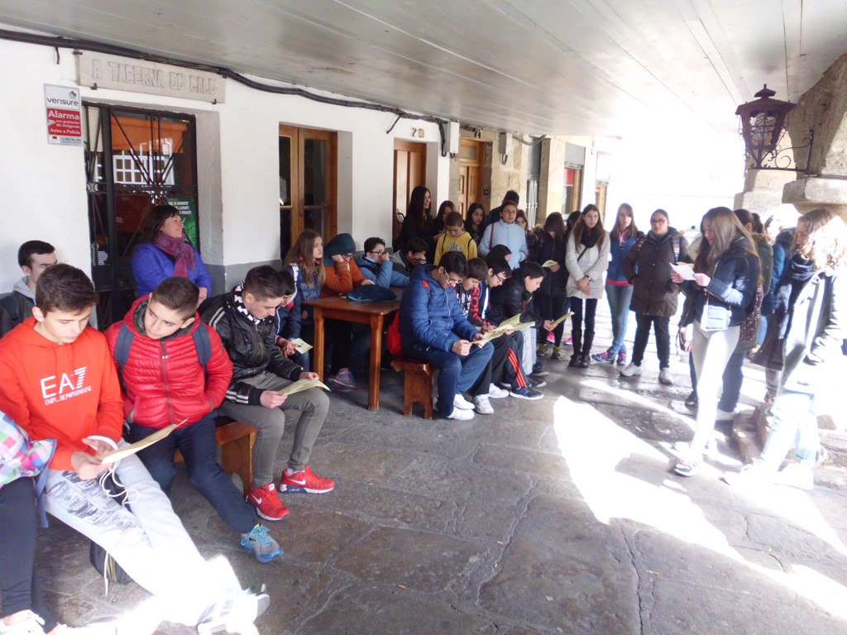
Cpr sagrado corazón (o carballiño) lendo a celso emilio frente a taberna do galo
A min chámanme o Galo, non
porque o sexa no tocante ó galego
do fornicio, poño por caso, pois
anque as mulleres gústanme
máis que as rosquillas, non me
derrito por elas, maormente desque
me casei, que estou ben servido…

Slide 15
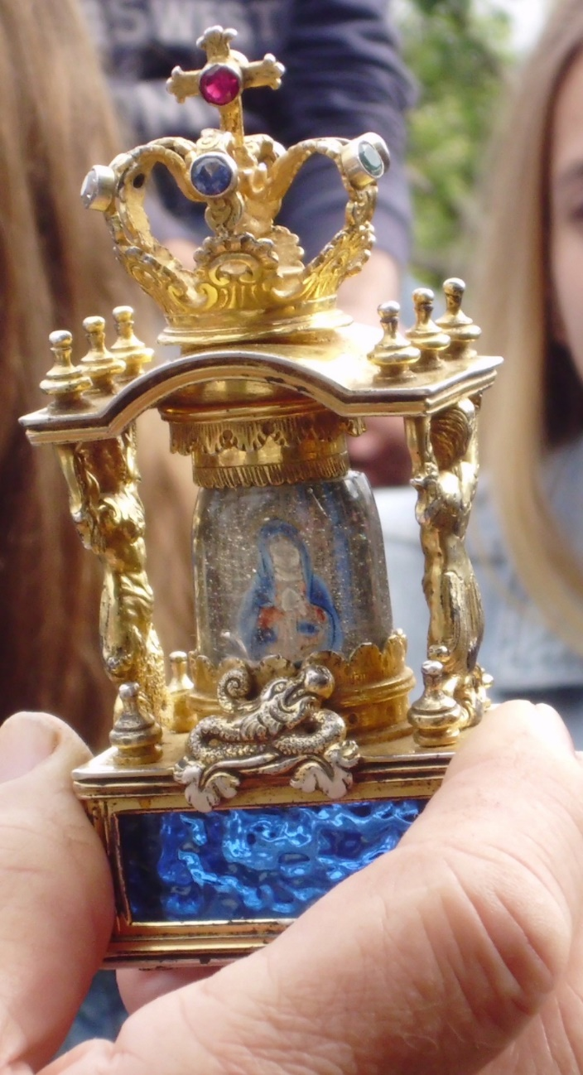
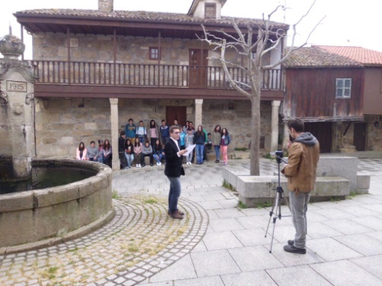
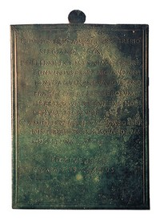
A literatura e os escritores como fío conductor
VISITA a Vilanova dos Infantes
X.L. Méndez Ferrín (casa familiar)
A VIRXE DO CRISTAL - M. Curros Enríquez
Homenaxe escolar 2015 (72 centros)
VISITA a Castromao: 1º documento escrito da zona

Slide 16
RESTO DE INGREDIENTES PARA UN PROGRAMA REDONDO
FACILIDADE DE ORGANIZACIÓN
Colaboración Institucional: Concello de Celanova, Parroquia de San Rosendo,
IES Celanova CEF, Centro sociocomunitario
ADAPTACIÓN Ó INTERESE DO GRUPO
Flexibilidade de horarios (chegada, estancia, duración visitas…)
Excelente disposición dos guías ou acompañantes
Contido e visitas (grupo escolar primaria, secundaria ou adulto)
COÑECEMENTO DAS PREOCUPACIÓNS E NECESIDADES
Preparación da visita non indispensable
Transporte (limitado e con acompañamento)
Aloxamento: Albergue municipal
Xantar (disposición de lugares)
E se chove? – Plan B
PREZO ECONÓMICO
1,50€ grupos escolares / 3-4€ adultos

Slide 17
RESTO DE INGREDIENTES PARA UN PROGRAMA REDONDO
POSIBILIDADE DE ENGADIR ACTIVIDADES
Concertos didácticos de órgano (Departamento de Música)
Visita á Torre das Campás, á reconstrución do poboado castrexo…
OBXECTIVO: CADA VISITA DEBE SENTIRSE ÚNICA
Incorporación dalgunha novidade cada ano
Celebramos que volvan:
5º ano Certificado de agradecemento
10º ano Torta

Slide 18
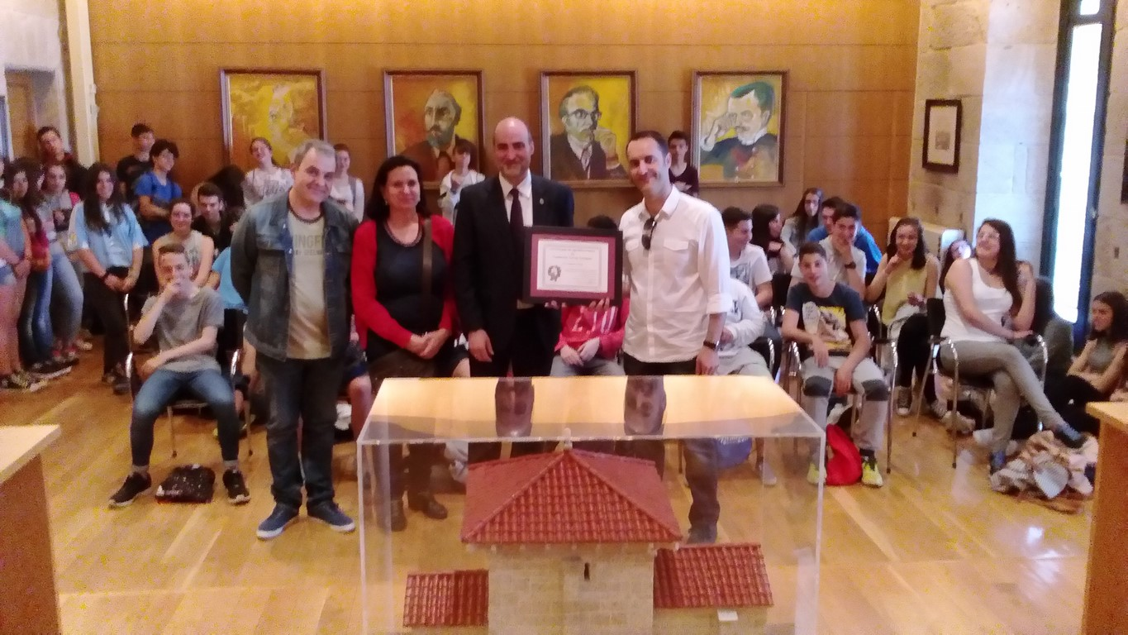
IES valadares (vigo) 5º ANO DE VISITA

Slide 19
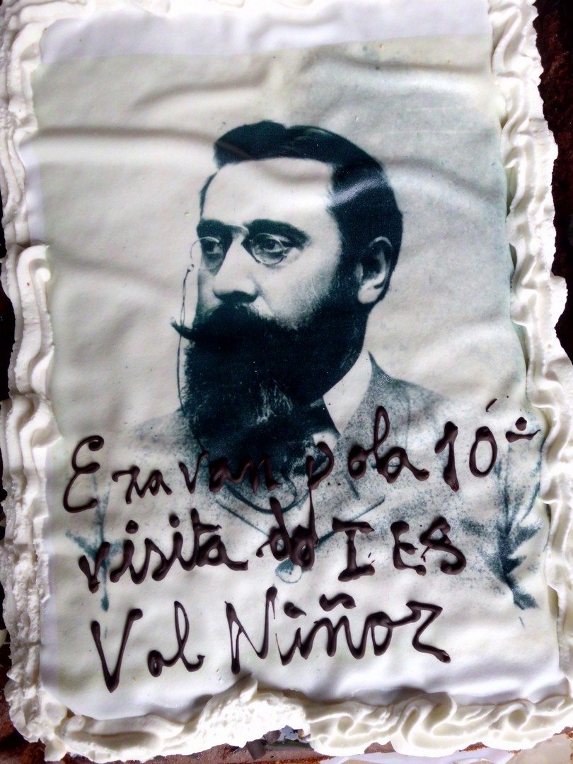
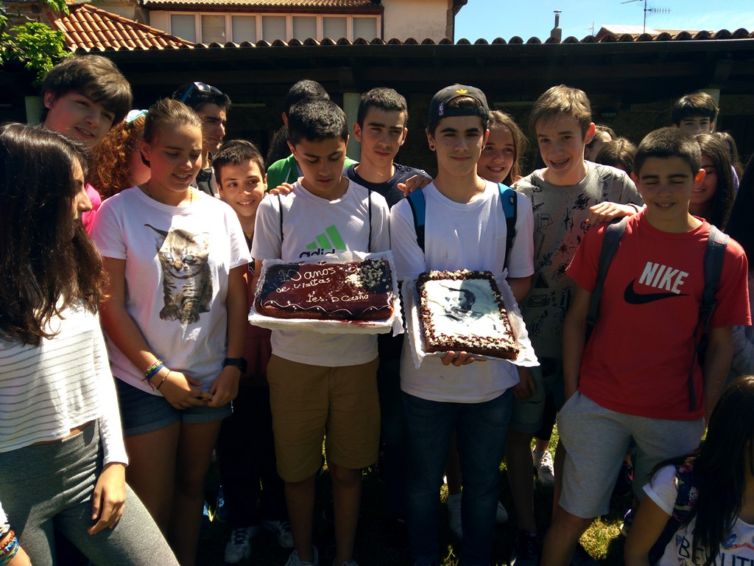
IES O CASTRO (VIGO) E IES VAL MIÑOR (NIGRÁN) 10º ANO DE VISITA!!!!!

Slide 20
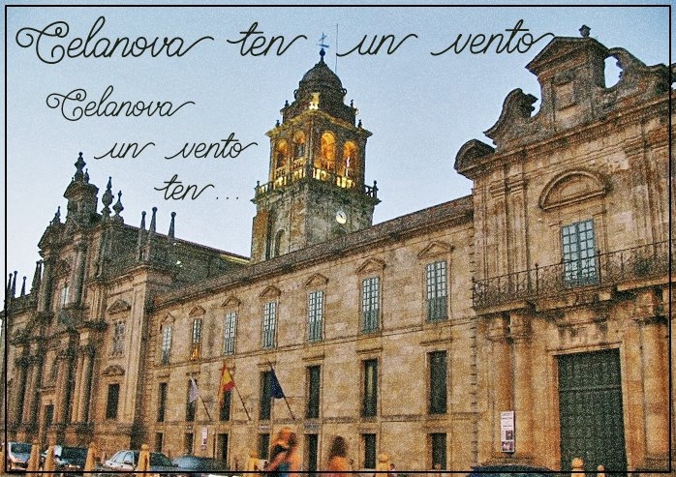
e todo isto para: CONVIDARVOS A coñecer CELANOVA E espertarvos ganas dE LER OU RELER A LITERATURA DOS NOSOS ESCRITORES

Slide 21

teño tempo para unha recomendación?

Slide 22
UN SAÚDO ÓS CENTROS QUE NOS VISITARON ESTE ANO:
IES Lagoa de Antela (Xinzo de Limia), IES Castro de Baronceli (Verín), Universidade de Vigo. Campus Ourense. Programa de maiores, IES de Melide, IES de Palas de Rei, IES Antón Losada Diéguez (A Estrada), IES San Tomé de Freixeiro (Vigo), Universidade de Vigo. Programa maiores, CPR Santa María (Maristas de Ourense), IES de Valga, IES Cidade de Antioquía (Xinzo de Limia), CPR Pablo VI Fátima (A Rúa), IES Moncho Valcárcel (As Pontes de García Rodríguez), IES Leliadoura , Ribeira), IES Nº1 de Ribeira, CPR Galaxia (Ribeira), IES Indalecio Pérez Tizón (Tui), IES A Xunqueira 1 (Pontevedra), IES Val Miñor (Nigrán), IES de Melide, IES Terra Cha. José Trapero Pardo (Castro de Rei), IES Chamoso Lamas (O Carballiño), CPR Divina Pastora (O Barco de Valdeorras), IES de Tomiño, IES de Quiroga, CPI Plurilingüe O Cruce (Cerceda), CPR Vila do Arenteiro (O Carballiño), IES Concepción Arenal (Ferrol), IES Valadares (Vigo), IES O Castro (Vigo), IES da Pobra do Caramiñal, Instituto Español Cañada Blanch (Londres), IES Ribeira do Louro (O Porriño), IES Celanova – Celso Emilio Ferreiro, IES Ramón María Aller Ulloa (Lalín), IES A Paralaia (Moaña), IES Pedro Floriani (Redondela), IES Rodeira (Cangas), IES San Mamede (Maceda), CEIP Curros Enríquez (A Coruña), CPI Curros Enríquez (Pazos de Borbén), CEIP Rosalía de Castro (Xinzo de Limia), IES Armando Cotarelo Valledor (Vilagarcía de Arousa), CPI de Mondariz, IES Castelao (Vigo), IES Muralla Romana (Lugo), CEIP Curros Enríquez (Celanova), CPI de Padrenda-Crespos, CEIP Xoaquín Lorenzo Xocas (Bande), IES Aquis Querquennis (Bande), CEIP Santa Marçia A Rel (Entrimo), CEIP San Marcos (Cartelle), IES Xunqueira 2 (Pontevedra), CPI A Xunqueira (Fene), IES Pedra da Auga (Ponteareas), IES Pino Manso (O Porriño), IES Antonio Fraguas (Santiago de Compostela) E CPR Rosalía de Castro (Vigo)

Slide 23
GRAZAS POLA VOSA ATENCIÓN
A Moraima e Cristal, as miñas pequenas.

